Slide 1
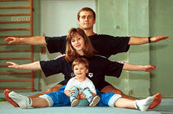
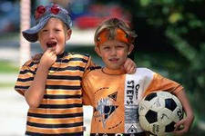
ОСНОВЫ ЗДОРОВОГО ОБРАЗА ЖИЗНИ

Slide 2
Здоровье - это не просто отсутствие болезней,
это состояние физического, психологического
и социального благополучия.
Здоровье человека оценивается по нескольким критериям:
*отсутствие болезни
*нормальная работа организма
*способность приспосабливаться к окружающей среде
*физическое, духовное, умственное, социальное благополучие
*способность полноценно учиться, трудиться, общаться с людьми
*стремление к творчеству

Slide 3
ФАКТОРЫ, ВЛИЯЮЩИЕ НА ЗДОРОВЬЕ
Фактор –момент, существенное обстоятельство
в каком-нибудь процессе, явлении
Закаливание
Алкоголь
Активный образ жизни, спорт
Режим дня
Рациональное питание
Табакокурение
Наркотики

Slide 4
1.Согласны ли вы, что зарядка - это источник бодрости и здоровья?
2. Верно ли, что жевательная резинка сохраняет зубы?
3. Верно ли, что от курения ежегодно погибает более 10000 человек?
4. Верно ли, что бананы поднимают настроение?
5. Верно ли, что морковь замедляет старение организма?
6. Правда ли, что есть безвредные наркотики?
7. Отказаться от курения легко?
8. Правда ли, что недостаток солнца вызывает депрессию?
9. Правда ли, что ребёнку достаточно спать ночью 5 часов?

Slide 5
ЗАКАЛИВАНИЕ
Закаливание - мощное оздоровительное средство. Оно позволяет избежать многих болезней, продлить жизнь на долгие годы, сохранить высокую работоспособность. Закаливание оказывает общеукрепляющее действие на организм, повышает тонус нервной системы, улучшает кровообращение, нормализует обмен веществ.

Slide 6
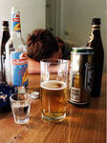
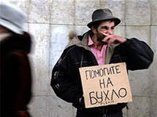
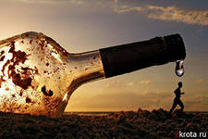
АЛКОГОЛЬ
«Дополните пословицу и объясните
её смысл»
Пьяному море по колено, а лужа по …
Что у трезвого на уме, у пьяного на …
С хмелём познаться, с честью …
Пить до дна – не видать …

Slide 7
РЕЖИМ ДНЯ
Режим дня – это правильное
распределение времени,
на основные жизненные
потребности человека

Slide 8
Подъем – 7 00
Каждый день, как только вы пробудились, подумайте –у меня есть бесценная человеческая жизнь, и я не собираюсь тратить ее впустую. Я буду использовать всю свою энергию чтобы развивать себя, открывать свое сердце другим людям. Я буду думать о других только хорошее, не позволю себе злиться или думать плохо о ком-то, я собираюсь быть полезным людям настолько, насколько я смогу.»

Slide 9
Утренняя гимнастика, умывание,
одевание, уборка постели 7.00-7.20

Slide 10
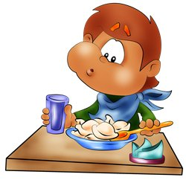
Дорога в школу – 7.40-7.50
Завтрак – 7.20-7.40

Slide 11
Учебные занятия – 8.00-12.50

Slide 12
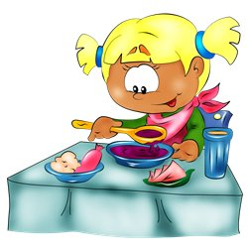
Обед-13.00-13.30
Дорога из школы 12.50-13.00

Slide 13
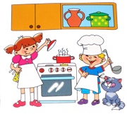
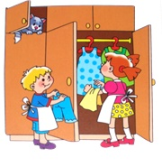
Отдых, прогулка на свежем воздухе, помощь по дому – 13.30-15.30

Slide 14
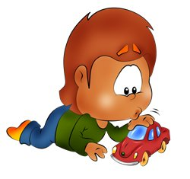
Приготовление уроков – 16.30-18.30
Прогулка на свежем воздухе,
свободное время – 18.30-19.30

Slide 15
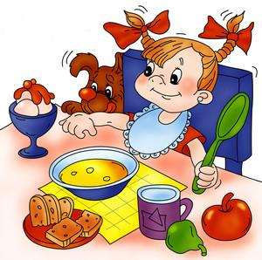
Ужин, свободное время –
19.30-20.30

Slide 16
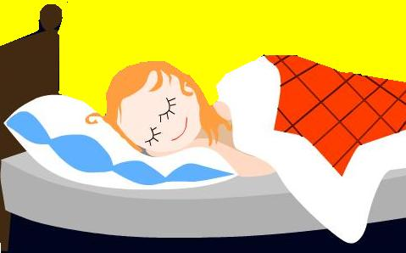
Вечерний туалет, сон – 20.30-21.00

Slide 17
РЕКОМЕНДАЦИИ
приучи себя просыпаться и вставать каждый день в одно и то же время;
выполняй каждый день утреннюю зарядку;
следи за чистотой тела, волос, ногтей и полостью рта;
старайся есть в одно и то же время.

Slide 18
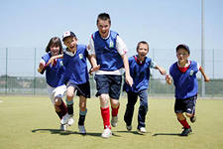
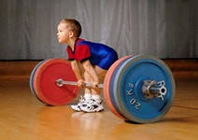
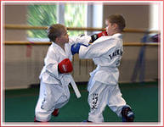
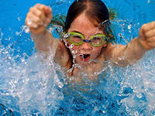
АКТИВНЫЙ ОБРАЗ ЖИЗНИ, СПОРТ

Slide 19
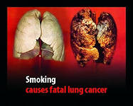
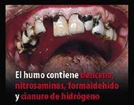
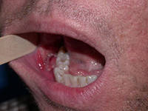
ТАБАКОКУРЕНИЕ

Slide 20
ФАКТЫ
Из каждых 100 человек, умерших от рака, 90 курили.
Из каждых 100 человек, умерших от хронических заболеваний лёгких, 75 курили.
Из каждых 100 человек, умерших от ишемической болезни сердца, 25 курили.
Если человек начал курить в 15 лет, продолжительность его жизни уменьшается более чем на 8 лет.
Начавшие курить до 15 лет, в 5 раз чаще умирают от рака, чем те, кто начал курить после 25 лет.

Slide 21
ФАКТЫ
Уровень смертности детей при родах у курящих матерей в среднем выше на 30%,чем у не курящих.
Курение во время беременности повышает риск мертворождения, а также число врождённых дефектов у ребёнка.

Slide 22
РАЦИОНАЛЬНОЕ ПИТАНИЕ
Составляющей здорового образа жизни является рациональное питание. Когда о нем идет речь, следует помнить о двух основных законах, нарушение которых опасно для здоровья.
Первый закон - равновесие получаемой и расходуемой энергии. Если организм получает энергии больше, чем расходует, то есть если мы получаем пищи больше, чем это необходимо для нормального развития человека, для работы и хорошего самочувствия, - мы полнеем. Сейчас более трети нашей страны, включая детей, имеет лишний вес. А причина одна - избыточное питание, что в итоге приводит к атеросклерозу, ишемической болезни сердца, гипертонии, сахарному диабету, целому ряду других недугов.

Slide 23
РАЦИОНАЛЬНОЕ ПИТАНИЕ
Второй закон - соответствие химического состава рациона физиологическим потребностям организма в пищевых веществах. Питание должно быть разнообразным и обеспечивать потребности в белках, жирах, углеводах, витаминах, минеральных веществах, пищевых волокнах. Многие из этих веществ незаменимы, поскольку не образуются в организме, а поступают только с пищей. Отсутствие хотя бы одного из них, например, витамина С, приводит к заболеванию, и даже смерти. Витамины группы В мы получаем главным образом с хлебом из муки грубого помола, а источником витамина А и других жирорастворимых витаминов являются молочная продукция, рыбий жир, печень.

Slide 24
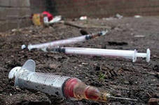
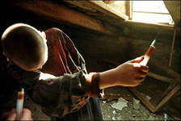
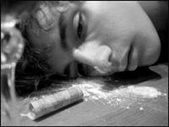
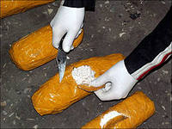
НАРКОТИКИ

